Slide 1
আজকের পাঠে সবাইকে স্বাগতম
Notes:
0o

Slide 2
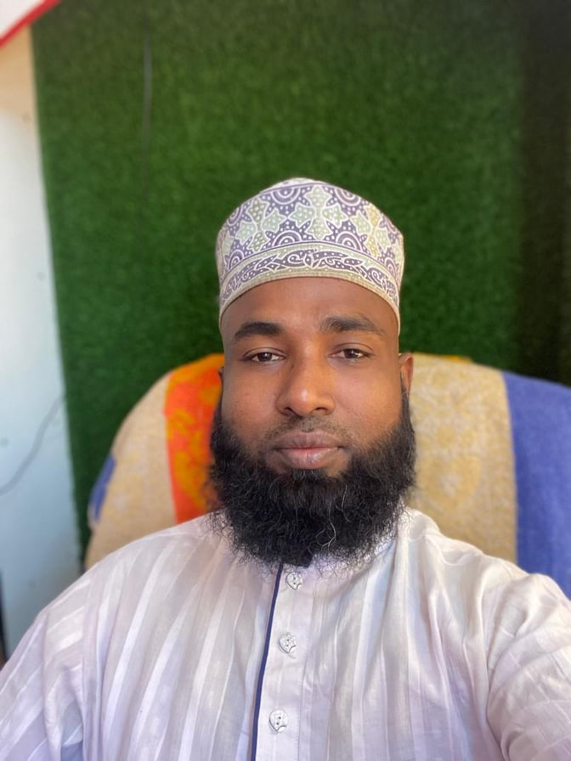
পরিচিতি
মোঃ তোফাজ্জুল হক আনসারী
সহকারী মৌলভী
হাফিজপুর মহিলা দাখিল মাদ্রাসা।
মোবাইল : ০১৭১৪৭৫৩১৩৫

Slide 3
পাঠ পরিচিতি
শ্রেণিঃ দাখিল নবম
বিষয়ঃ আল-কোরান ও তাজভীদ
সুরাঃআল-বাকারা

Slide 4
শিখনফল
এ পাঠ শেষে শিক্ষার্থীরা ---
১। বনি-ইসরাইল হতে আল্লাহ তাঁর বিধি-বিধান মেনে চলার অংগীকার নিয়েছিল তা বলতে পারবে।
২। বান্দার ইবাদতের গুরুত্বপুর্ন বিষয় গুলোর মধ্যে নামাজ ওযাকাত কাদের উপর ফরজ তা বর্ণনা করতেপারবে।
৩। পিতা-মাতাসহ অন্যান্যদের প্রতি সদয় ব্যবহার করার আল্লাহর নির্দেশ রয়েছে তা ব্যাখ্যা করতে পারবে।

Slide 5
এসো আয়াতটি শুদ্ধ করে পড়িও অনুবাদ শিখি
-واذاخذ نا ميثا ق بنئ اسراءيل لا تعبدون الا الله-وبا لوالدين احسانا وذى القربى واليتمى والمسكين وقولوا لناس حسناواقمو اصلوة واتوا لزكوة –ثم توليتم الا قليلا منكم وانتم معرضون—
৮৩ স্মরণ কর,যখন ইসরাইল-সন্তানদের অংগিকার নিয়ে ছিলাম যে,তোমরা আল্লাহ ব্যতিত অন্য কারো ইবাদত করবে না,মাতা-পিতা,আত্মীয়-স্বজন,পিতৃহীন ও দরিদ্রদের প্রতি সদয় ব্যবহার করবে এবংমানুষের সাথে সদালাপ করবে,সালাত কায়েম করবে ওযাকাত দিবে,কিন্তু কিছু সংখ্যক লোক ব্যতীত তোমরা বিরুদ্ধভাবসম্পন্ন হয়ে মখ ফিরিয়ে নিয়েছিলে-

Slide 6
শব্দার্থ গুলো খাতায় লিখ
اخذنا= আমি গ্রহণ করে ছিলাম।
ميثا ق = ওয়াদা।
اسرائل= আল্লাহর বান্দাহ।
ذى القربي = আত্মীয়স্বজন।
حسنا = উত্তম,ভালো।
توليتم = তোমরা বিমুখ হলে
معرضون = সত্যবিমুখ।

Slide 7
বনি ইস্রাইলদের চরিত্র ছিলঃ- ওয়াদা খিলাপ,গো-বৎসপুজা,নিয়ামত(মান্না ওসালুয়া) সঞ্চয়,শনিবারে মাছ শিকার, নবি-রাসুলগণকে হত্যা ইত্যাদি।অথচ আল্লাহ তাদের
কিতাবের প্রতি ওয়াদা নিয়েছিল যে সৎ পথে থাকবে এবং আল্লাহর ইবাদত করবে।আর
ইসলামে
ইবাদত আল্লাহর হক,পিতা-মাতার হক,মানুষের হকের প্রতি বিশেষ গুরুত্ব রয়েছে।
আল্লাহর আদেশ
মেনেচলা ওতাঁর নিষেধ বর্জন করার
নাম ইবাদত।আল্লাহ মানব ওজ্বিন জাতিকে ইবাদতের জন্য সৃষ্টি করা হয়েছে।ইসলাম
একটি পরিপুর্ণ
জীবন বিধান।ইসলামের ৫টি রুকন
১।কালেমা
২।নামাজ
৩।রোজা
৪।যাকাত
৫।হজ্ব
এগুলো ফরজ ।আদায় না করলে গুনাগার হবে।

Slide 8
একক কাজ
প্রশ্নঃ১।ইসরাইল শব্দটি কোন ভাষার শব্দ?
প্রশ্নঃ২।ইসরাইল কে?
প্রশ্নঃ৩।সালাতের অর্থ কয়টি হয়?
প্রশ্নঃ৪।যাকাতের অর্থ কি?
প্রশ্নঃ৫।মিসকিন কে?
উত্তরঃ১ সুরিয়ানি ভাষার শব্দ।
উত্তরঃ২।হযরত ইয়াকুব(আঃ)।
উত্তরঃ৩।৫টি।
উত্তরঃ৪।বৃদ্ধি হওয়া, পবিত্র হওয়া।
উত্তরঃ৫।সম্বলহীন ব্যক্তি।

Slide 9
আল-কোরানে নামাজ ওযাকাতের কথা বহুবার বলা হয়েছে। আল-কোরানে আরো বলা হয়েছে,
‘ধনীদের সম্পদে অবশ্যই দরিদ্র ওসম্বলহীন বঞ্চিতদের অধিকার রয়েছে’।
প্রাপ্তবয়ষ্ক,সুস্থ,জ্ঞানবানদের উপর নামাজ ফরজ।যাকাত ফরজের শর্ত৭টি।
১।মুসলমান২।সাহিবেনিসাব৩।নিসাব পরিমান সম্পদ প্রয়োজনের অতি্রিক্ত থাকা ৪।ঋণ না থাকা ৫।সম্পদ১বছর স্থায়ী থাকা ৬।জ্ঞানবান হওয়া ৭।বালেগ হওয়া।
ইসলামে নামাজের আহকাম ও আরকান ১৩টি এবং যাকাতের ৮টি
খাত রয়েছে।তাই নিসাবের মালিকের মাল ১বছর থাকলে ৪০ভাগের ১ভাগ যাকাত ৮টি খাতে দিতে
হয়।যাকাতের নিসাব(পরিমান)সাড়েসাত তোলাসোনা/সাড়েসাত তোলারুপা/ঐমুল্যের সম্পদের মালিক।তার
সারাবছর প্রয়োজন মেটানোর পর নিসাব পরিমাণ সম্পদ উদ্বৃত থাকলে তার উপর যাকাত ফরজ(শতকরা
আড়াই টাকা যাকাত দিতে হয়)

Slide 10
জোড়ায় কাজ
কাজ-১। আল্লাহর হক কী?পিতা-মাতার হক কী?তালিকা কর?
কাজ-২। ওয়াদা খেলাপ করা কীসের শামিল?একজন ইমান দারের কিকি গুনাবলী থাকা উচিত?ব্যাখ্যা কর।

Slide 11
নামাজ ও যাকাতের বিষয়
*নামাজ দৈহিক ইবাদত যা ফরজ। না করলে পরকালে আল্লাহ শাস্তি দিবেন।
*যাকাত মালি ইবাদত যা ধনীরা দিবেন।
*যাকাত দেওয়া ফরজ ৮টি খাতে দিতে হবে।না দিলে পরকালে আল্লাহ শাস্তি দিবেন।
যাকাতএ মাল বৃদ্ধি,নামাজে আল্লাহ খুশি।

Slide 12
দলীয়কাজ
বনি ইস্রাইলদের মধ্যে আল্লাহর সীমা লঙ্গনের একটি তালিকা কর।

Slide 13
মুল্যায়ন
১।زكوةএর অর্থ কি?
২।احسان এর অর্থ কি?
৩।الصلاة এর বাংলা অর্থ কি?
৪।মিথ্যা বলা, ওয়াদা খেলাপ করা,আমানতের খেলাপ করা কি?

Slide 14
বাড়ির কাজ
প্রশ্নঃ১।যাকাত কারা দিবে?
প্রশ্নঃ২।নামাজ কাদের উপর ফরজ?

Slide 15
ধন্যবাদ

